Slide 1


第15课时
跳绳达人(if-else语句)

Slide 2
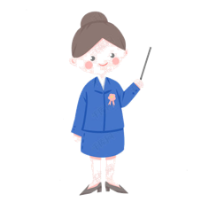

跳绳达人——if-else语句
实验小学每学期都会举行跳绳比赛，比赛规定一分钟跳200次及以上，
就能被评为“跳绳达人”。
试编一程序，输入一分钟跳绳的次数，若大于等于200次，输出“跳绳达人！”，否则输出“继续努力！”。

Slide 3
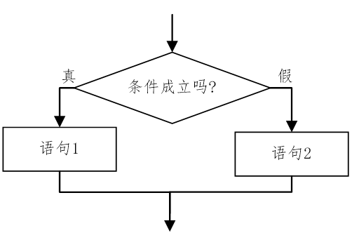
if(表达式)
语句1;
else
语句2;

Slide 4
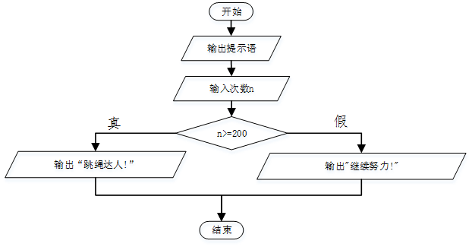

流程图分析
很重要

Slide 5

#include<iostream>
using namespace std;
int main()
{
int n;
cout<<"请输入1分钟跳绳次数：";
cin>>n;
if (n>=200)
cout<<"跳绳达人!";
else
cout<<"继续努力！";
return 0;
}
if (n>=200)
cout<<"跳绳达人!";
else
cout<<"继续努力!";

Slide 6
1.当a大于b，则输出a，否则输出b。
if(a>b) cout<<a;
else cout<<b;
2.当n能被5整除时，输出换行，否则输出n。
if(n%5==0) cout<<endl;
else cout<<n;
3.当a大于b时，就把a的值给max，
否则就把b的值给max。
if(a>b) max=a;
else max =b;
4.当a能被3整除时，s的值加1，否则t的值加1.
if(a%3==0) s++;
else t++;
5.当n等于100时，s的值加1，否则s的值减1.
if(n==100) s++;
else s--;
C++中，一行可以写多条语句，
但是一般一行写一条语句。

Slide 7

编程小词典
  else 否则

Slide 8

课后作业
2、阅读程序写结果。
#include <iostream>
using namespace std;
int main()
{
int x;
cin>>x;
if(x==10) x++;
else x--;
cout<<"x="<<x<<endl;
return 0;
}
输入：10
输出:____________
1、选择题
下列合法的关系表达式是（ ）。
'a'<97
23.5!<20
12<56<246
5<x<14
x
----------------------
我太难了

Slide 9
课后作业
#include <iostream>
using namespace std;
int main()
{
____________________;
cout<<"请输入一个整数：";
cin>>n;
if(____________)
cout<<n<<"偶数"<<endl;
else
cout<<n<<"奇数"<<endl;
return 0;
}
3、完善程序。
输入一个整数，判断其奇偶。如输入24，输出“偶数”，输入25，输出“奇数”。
注：所有程序作业，必须上机完成！

Slide 10


下课啦！

